Slide 1

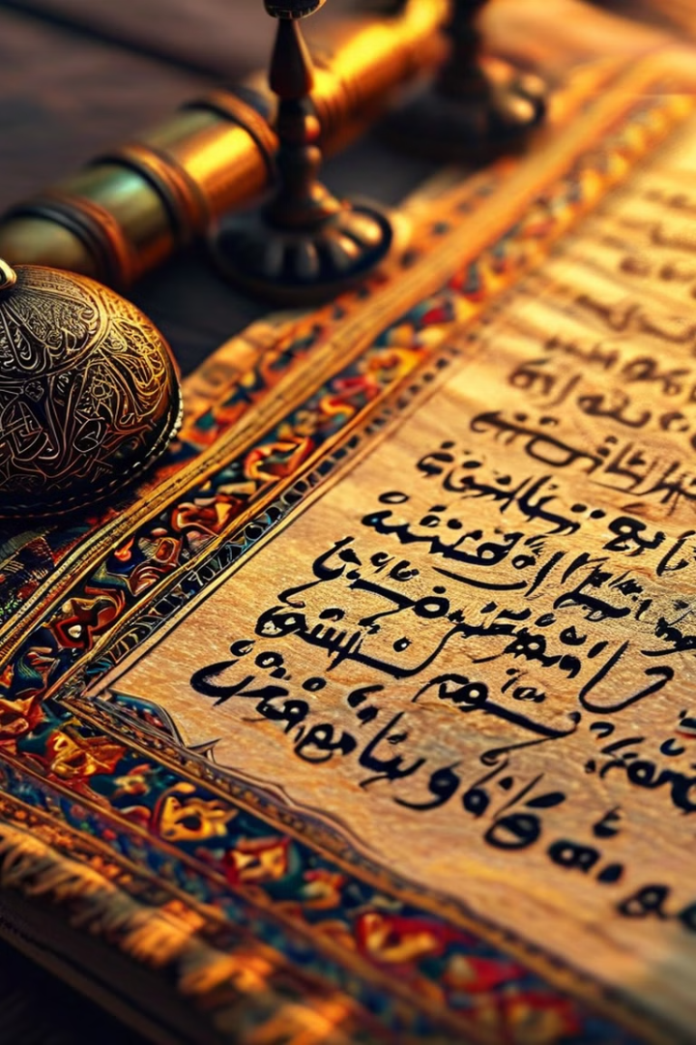
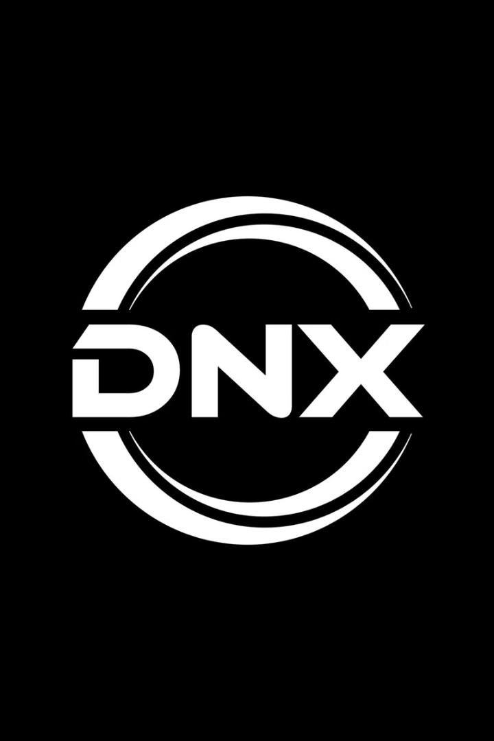
Türkçe Doğal Dil İşleme
DNX
Serbest Kategori
Osmanlıca Doğal Dil İşleme

Slide 2
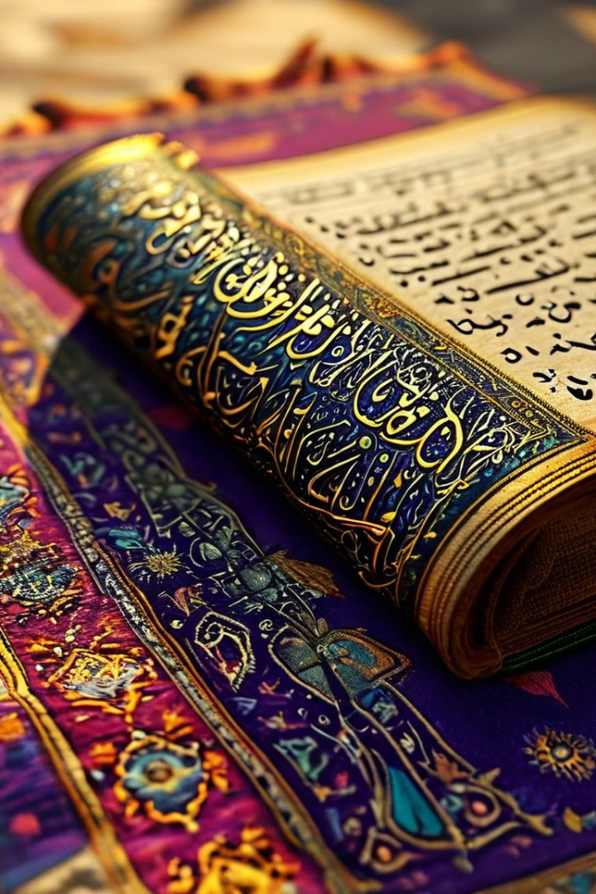
Osmanlı Türkçesi'nin Sırlarını Çözmek
13. yüzyıldan 20. yüzyıla kadar Osmanlı İmparatorluğu'nda kullanılan Osmanlı Türkçesi, okumak ve anlamak için karmaşık ve zorlayıcı bir dildir. Bu proje, Osmanlı Türkçesi belgelerini modern Türkçe'ye dönüştürmek için uçtan uca bir çözüm sunmaktadır, böylece tarihi kayıtlar ve kültürel hazineler açığa çıkarılabilir.

Slide 3
Dev Bir Kaynak
Osmanlı Türkçesi belgeleri devlet arşivlerinde, kütüphanelerde ve özel koleksiyonlarda saklanmaktadır.
Bu materyallerin elle transkripsiyon yapılması gerçekten mümkün değildir.
Bu proje, değerli kaynakları modern, erişilebilir bir formata dönüştürmek için gelişmiş doğal dil işleme ve derin öğrenme tekniklerini kullanmayı amaçlamaktadır.

Slide 4
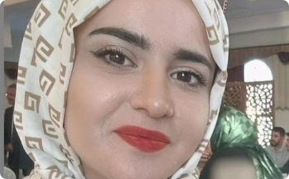
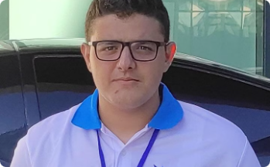
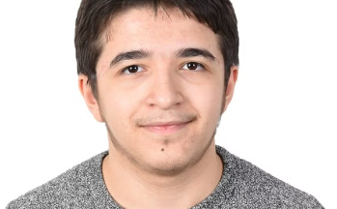
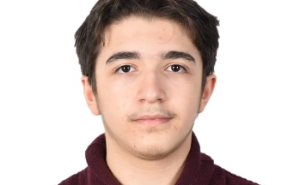
Takım Tanıtımı
Şuranur KARAASLAN
Mehmet Akif SÜLÜK
Projenin Danışmanı : Endüstriyel Tasarım Mühendisliği mezunu. Deneyap eğitmeni. Takımda koordinasyon ve raporlama çalışmalarında bulunmuştur.
Takım Üyesi : Lise 2. sınıf öğrencisi. Takımda NLP kodlama çalışmasını ve web tasarım aşama çalışmalarında bulunmuştur.
Hüseyin AKTEPE
Hasan AKTEPE
Takım Üyesi : Osmanlıca kaynak araştırması ve literatür taraması çalışmalarında bulunmuştur.
Takım Kaptanı : Veri setlerinin hazırlanması ve kütüphanelerin belirlenmesi çalışmalarında bulunmuştur.

Slide 5
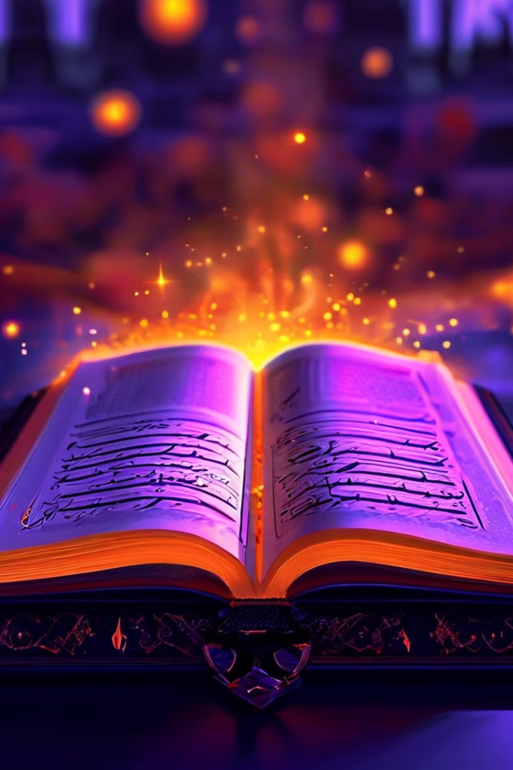
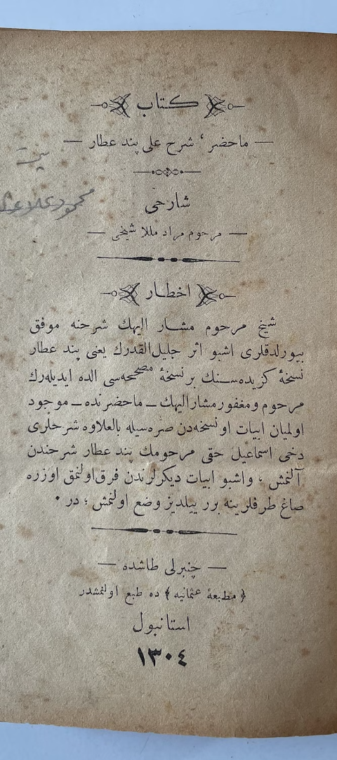



Tarihi Canlandırmak
Hazinelerin Açılması
Osmanlı Türkçesi belgelerinin zengin bir koleksiyonuna erişim sağlayarak, tarihsel, kültürel ve dilbilimsel açıdan değerli bilgilere ulaşacağız.
Akademik Çalışmaların Ilerlemesi
Araştırmacıların ve akademisyenlerin Osmanlı geçmişine daha derinlemesine dalmasına olanak tanıyarak, yeni keşifler ve yorumlar yapılmasını sağlayacağız.
Eğitim ve İlham Verme
Osmanlı Türk mirasının zenginliğini daha geniş bir kitleye ulaştırarak, daha iyi bir anlayış ve takdir oluşturacağız.

Slide 6
Yöntemler ve Teknikler
Makine Öğrenmesi Tekniklerinin Kullanımı: Gelişmiş derin öğrenme algoritmaları, metinlerin otomatik çözümlemesi ve anlam çıkarımı için uygulanacak.
Veri Ön-İşleme: Osmanlı Türkçesi belgelerinin temizlenmesi, normalleştirilmesi ve standart formatlara dönüştürülmesi yapılacak.
Metin Madenciliği: Metinlerden önemli bilgilerin ve yapıların otomatik olarak çıkarılması için gelişmiş tekniklerin kullanımı sağlanacak.
Görsel Analiz: Belgelerdeki resimler, çizimler ve diğer görsel öğelerden de ek bilgilerin elde edilmesi için bilgisayarlı görü yöntemleri uygulanacak.

Slide 7
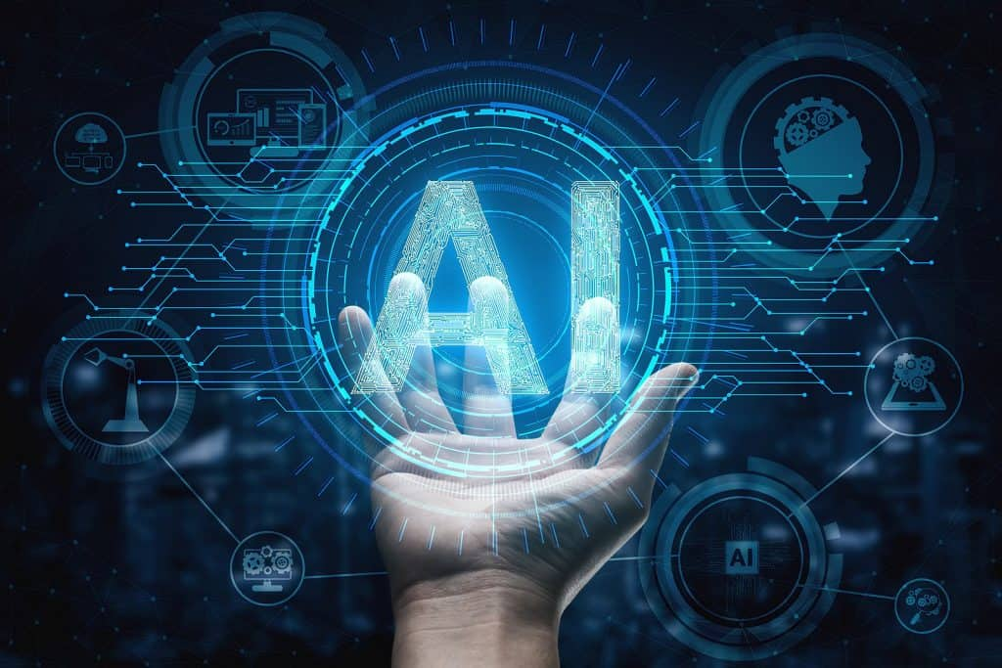
Veri Setlerinin Oluşturulması
1
Çeşitli Kaynaklar
Proje ekibi olarak, Osmanlı Türkçesi metinlerini kapsayan kapsamlı veri setleri oluşturmak için kütüphane, web ve İstanbul Üniversitesi arşivleri gibi çeşitli kaynaklardan veri topladık.
2
Zorlu Metinler
Veri setleri, Ömer Seyfettin gibi ünlü yazarların eserlerinin yanı sıra Dede Korkut kitaplarından alınan pasajları da içeriyor, Osmanlı Türkçesi'nin zengin çeşitliliğini ve karmaşıklığını temsil ediyor.
3
Engellerin Üstesinden Gelme
Bu veri setlerinin derlenebilmesi kolay bir görev değildi, çünkü Osmanlı Türkçesi modern Türkçe'ye kıyasla yazı, kelime hazinesi ve gramer açısından önemli farklılıklar gösteriyor, bu da veri toplama ve düzenleme konusunda zorlukları da beraberinde getiriyordu.

Slide 8
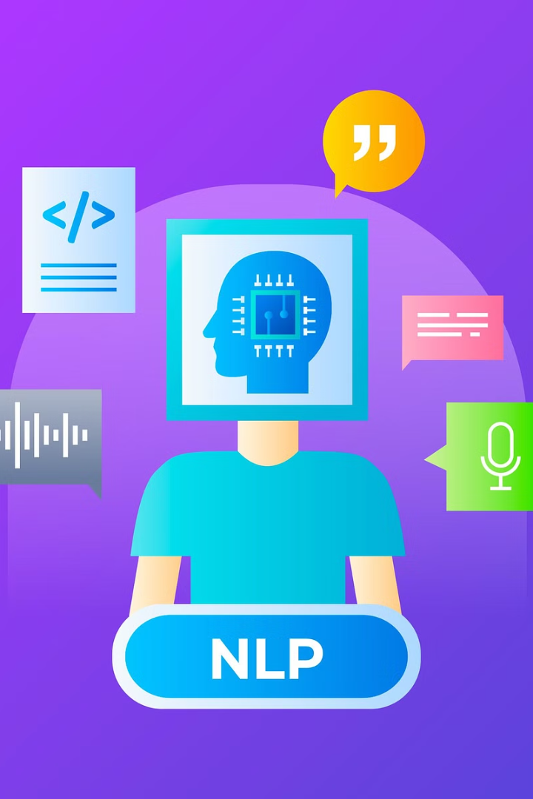
Model Eğitimi ve Değerlendirmesi
1
NLP Modeli
CRNN tabanlı NLP modeli 8,498 sayfalık bir veri seti üzerinde eğitildi ve %96 karakter tanıma doğruluğuna ulaştı.
2
Alfabe Dönüştürme
Alfabe çeviri sistemi 60,000 harf, kelime ve deyim içeren bir veri seti üzerinde test edildi ve %98 kelime çevirme doğruluğu elde edildi.
3
Makine Çevirisi
Kelime grubu tabanlı makine çeviri modeli şu anda geliştirilme ve test aşamasında.

Slide 9
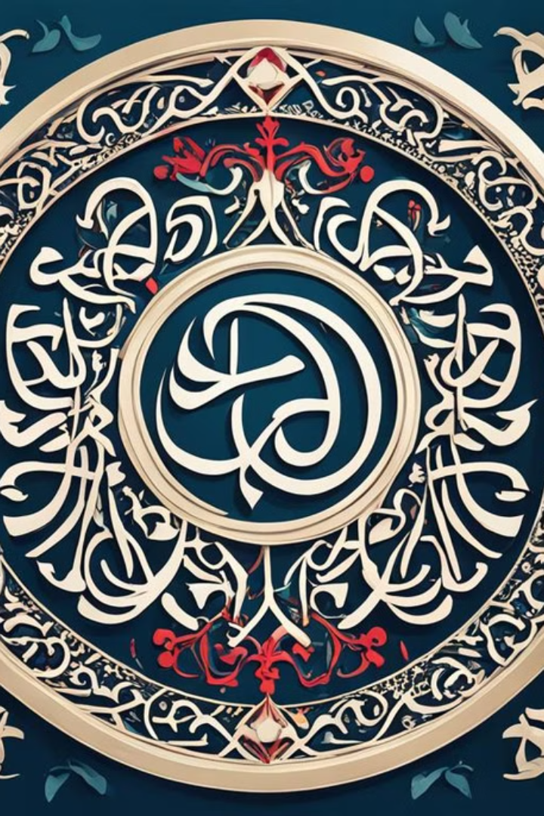



Gelişime Açık Modelleme
Veri Setlerinin Genişletilmesi
Daha fazla Osmanlı Türkçesi belgesi dijitalleştirilerek proje veri setlerine eklenirken, modellerin doğruluğu ve güvenilirliği de artmaya devam edecek. Ekstra olarak kullanıcıdan aldığımız hata mesajları ile iyileştirmeler yapılacaktır.
Doğal Dil İşleme Yeteneklerinin Geliştirilmesi
Ekip, duygu analizi gibi gelişmiş doğal dil işleme tekniklerini de dahil ederek, dönüştürülen metinlerden daha derin içgörüler elde etmeyi planlıyor.
Geçmişle Geleceği Köprülemek
Bu tarihi kaynakları erişilebilir hale getirerek, proje Osmanlı İmparatorluğu'nun zengin kültürel mirasını korumayı ve paylaşmayı amaçlarken, bunu aynı zamanda modern kullanıma da adapte etmeyi hedefliyor.

Slide 10
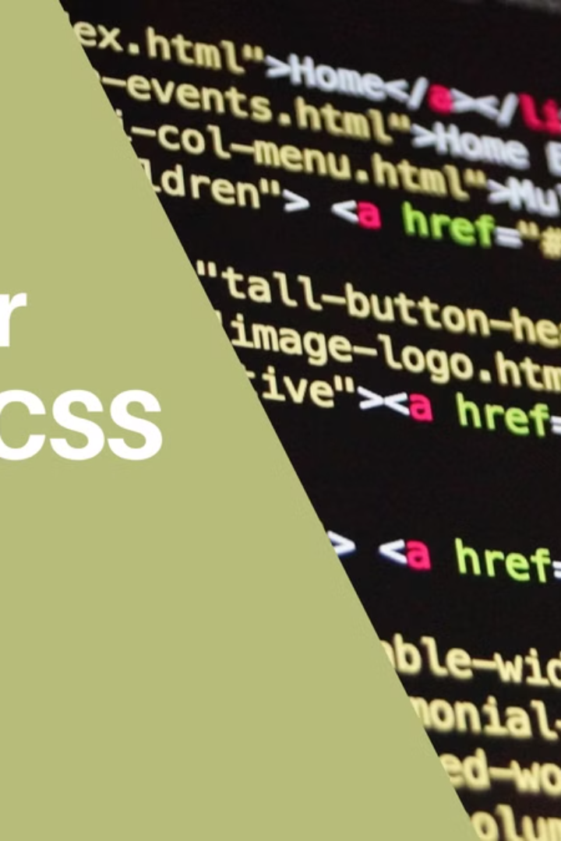
İki Adımlı Yaklaşım
Kullanıcı Dostu Kolay Klavye Kullanımı
1
Doğal Dil Modelimiz kullanıcılara kolay kullanım, anlaşılabilir ara yüz tasarımı sunmaktadır. Klavyeden girilen osmanlıca metinleri analiz etmekle işe başladık.
2
Alfabe Dönüşümü
İkinci adım, Osmanlı yazısı metnini Latin alfabesine dayalı modern Türkçe alfabesine çevirmek için özelleştirilmiş bir alfabe çeviri sistemi kullandık.
3
Makine Çevirisi
Son adım, Türkçe'leştirilmiş metni tamamen modern Türkçe'ye çevirmek için kelime grubu tabanlı bir makine çeviri sistemi geliştirdik.

Slide 11
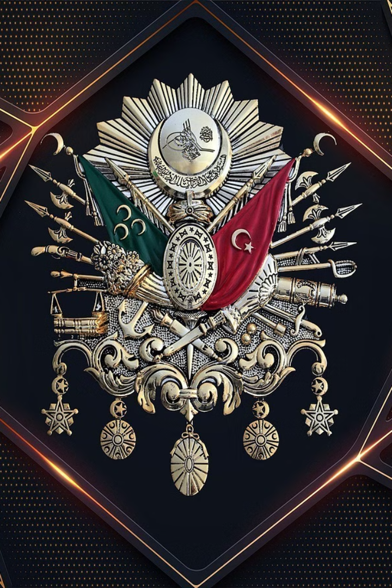
Karşılaştığımız Zorluklar
Dil Karmaşıklığı
Benzersiz yazı, kelime hazinesi ve gramer yapısıyla Osmanlı Türkçesi'nin doğal karmaşıklığı, doğru dönüşüm modellerini geliştirmede önemli zorluklar oluşturdu.
Veri Kıtlığı
Dijitalleştirilmiş Osmanlı Türkçesi kaynaklarının sınırlı olması, kapsamlı eğitim veri setleri derlemesini zorlaştırdı ve yaratıcı veri toplama ve düzenleme çabalarını gerektirdi.
Doğrulama Değişkenliği
El yazması eserlerden çeşitli yazı tiplerindeki belgelere kadar uzanan Osmanlı Türkçesi belgelerinin çeşitli doğası, ekibin hala üzerinde çalıştığı dalgalanan doğrulama doğruluk oranlarına neden oldu.

Slide 12
Veri Seti Örneklerimiz :
{ osmanlica: "الحمد لله", turkish: "Elhamdulillah" }, { osmanlica: "السلام عليكم", turkish: "Esselamualeyküm" }, { osmanlica: "يينلنمك", turkish: "yinelenmek" }, { osmanlica: "يينلملي", turkish: "yinelemeli" }, { osmanlica: "يينلمك", turkish: "yinelemek" }, { osmanlica: "يينلتمك", turkish: "yineletmek" }, { osmanlica: "يينكچياكشي", turkish: "Yingçeyakşı" }, { osmanlica: "يينكچكوزل", turkish: "Yingçegüzel" }, { osmanlica: "يينكچ", turkish: "Yingçe" }, { osmanlica: "يينك", turkish: "Yinge" }, { osmanlica: "ييندك", turkish: "Yindek" }, { osmanlica: "يينچو", turkish: "Yinçü" }, { osmanlica: "يينچكلو", turkish: "Yinçkelü" }, { osmanlica: "يينچك", turkish: "Yinçke" }, { osmanlica: "يينال", turkish: "Yınal" }, { osmanlica: "يين", turkish: "yine" }, { osmanlica: "ييميش", turkish: "Yımış" }, { osmanlica: "ييمك", turkish: "Yimek" }, { osmanlica: "ييمسل", turkish: "yimsel" }, ……….

Slide 13
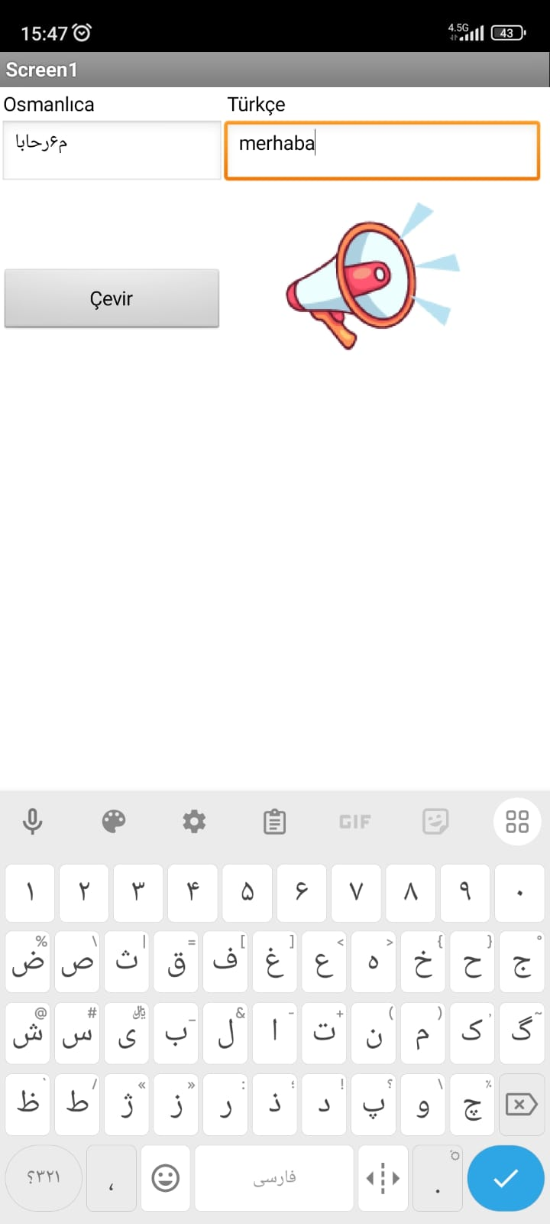
Geliştirmekte Olduğumuz Ek Paketlerimiz
Mobil uygulamaya kodumuzu uyarlayarak her an her yerde kullanılabilecek ve geniş kitlelere hitap ederek kulanıcı networkumuzu arttıracağız.
Bu uygulama seslendirme özelliğine sahip olacağı için;
çevirilen metinler kulaklığa bağlı olup osmanlıca sempozyumlarında da tercüman kulaklık olarak görev icra edebilecektir.
Sesi yazıya dönüştürüp çevirme özelliği ile de osmanlıca metinleri döküman oluşturabileceğiz.

Slide 14
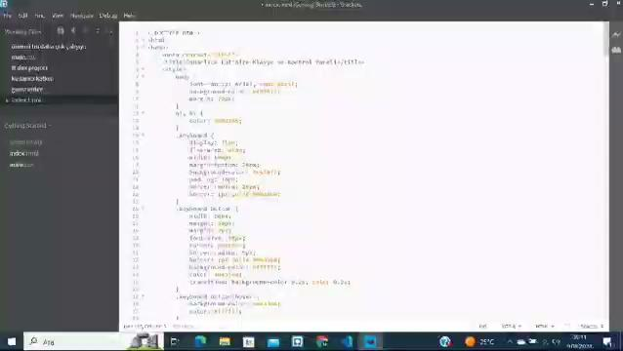
Proje Demo Videosu

Slide 15
Teşekkürler ve Herkese Başarılar
Osmanlı arşivlerinden çıkardığımız değerli belgeler için proje ekibimize teşekkür ediyoruz.
Proje hedeflerine ulaşabilmeleri için yarışmacılara başarılar diliyoruz.

